Slide 1
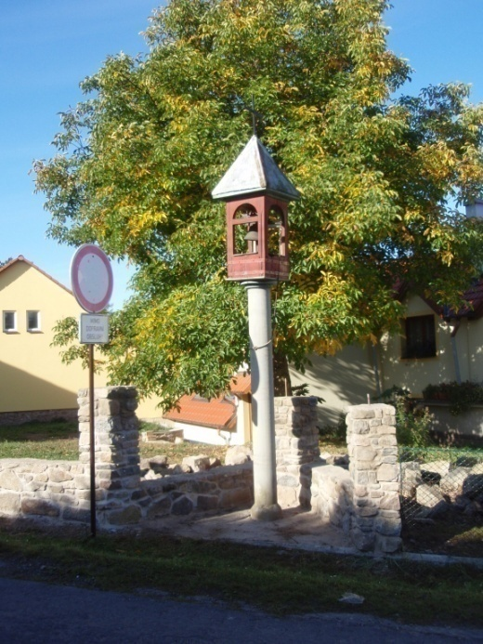
Pomístní jména z obce Úročnice a z jejího okolí
Josef VELÍŠEK,
Úročnice 2014

Slide 2
Pomístní jména
Osnova:
Úvod.
Literatura, materiály.
Příklady stránek z archivu AV.
Mapa obce – stabilní katastr 1840.
Indikační skica 1840 „Pod Brcy“.
Mapa obce – rok 2014.
Mapy okolí obce – rok 2014.
Závěr.

Slide 3
Úvod
Přednáška navazuje na předchozí o historii jednotlivých usedlostí obce Úročnice. Je rozdělena na pomístní jména týkající se místních částí, polí, lesů, luk, rybníků a vodotečí apod. a navíc i usedlostí,
Poděkování - Jan Havelka nejstr., Marie Velíšková, Božena Dřízhalová, Otto Stojánek, Josef Hubínek, Anežka Nováková, Ladislav Kolář a hlavně farář Dalibor Lounek.

Slide 4
Literatura, materiály
www.kontaminace.cenia.cz
www.mapy.cz.
Indikační skici z roku 1840.
Turistické mapy.
Materiály z archivu Ústavu pro jazyk český ČSAV.
Úročenská rychta léta 1590 – 1674.
Gruntovní kniha rychty Ouročenské léta 1756 – 1883.
Registra panství Konopiště – Rychta Auroczenska – Ves Aurocznicze.
Pamětní kniha Václavic.
Popisy hranic katastru obcí panství Konopiště.
a další.

Slide 5
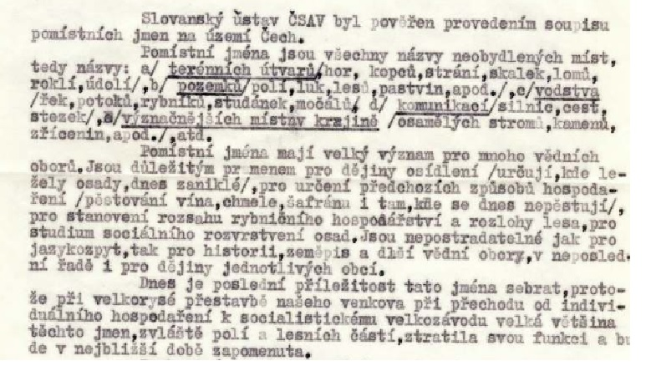
Pomístní jména

Slide 6
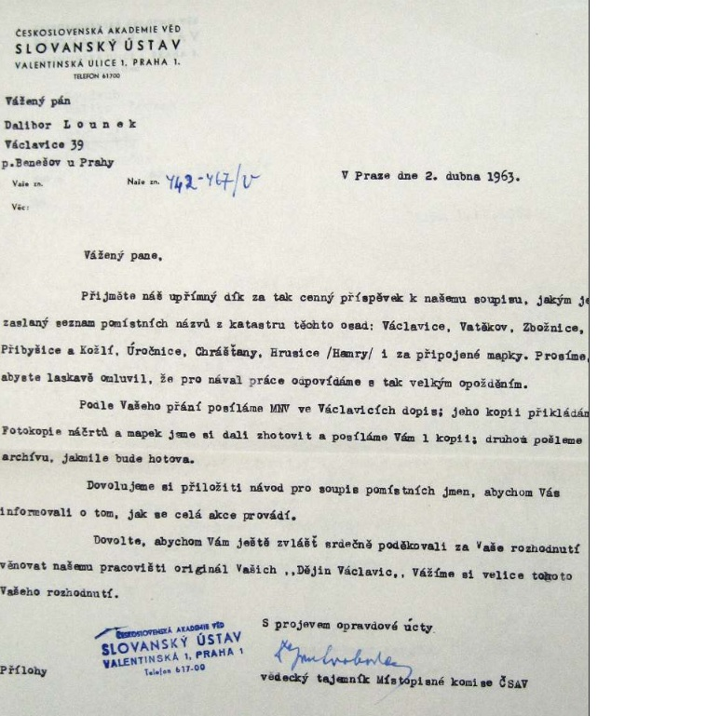
Dalibor Lounek

Slide 7
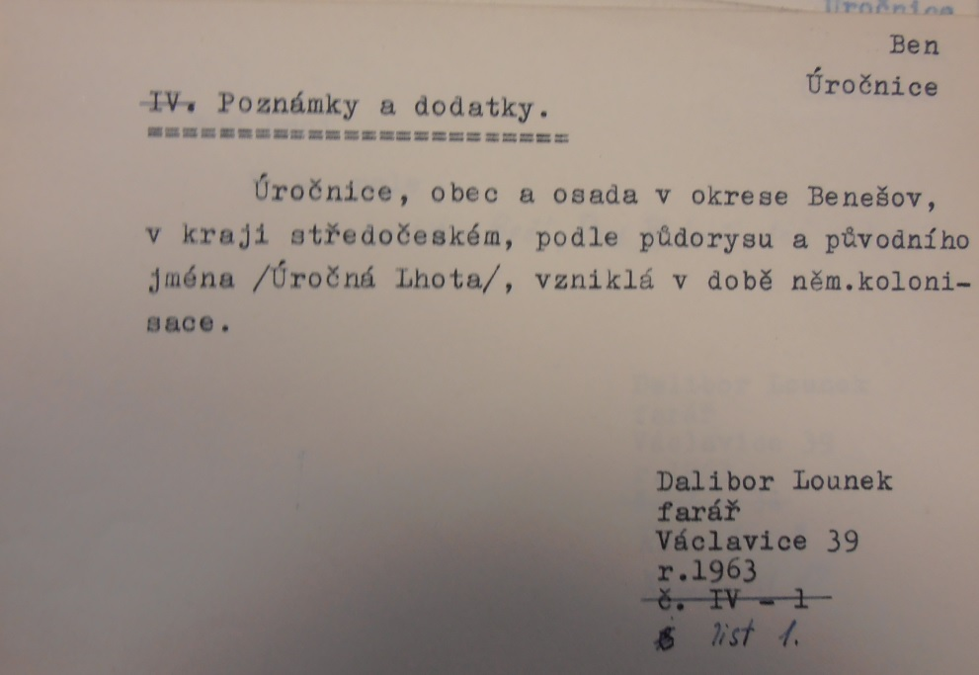
Příklad stránky z archivu AV

Slide 8
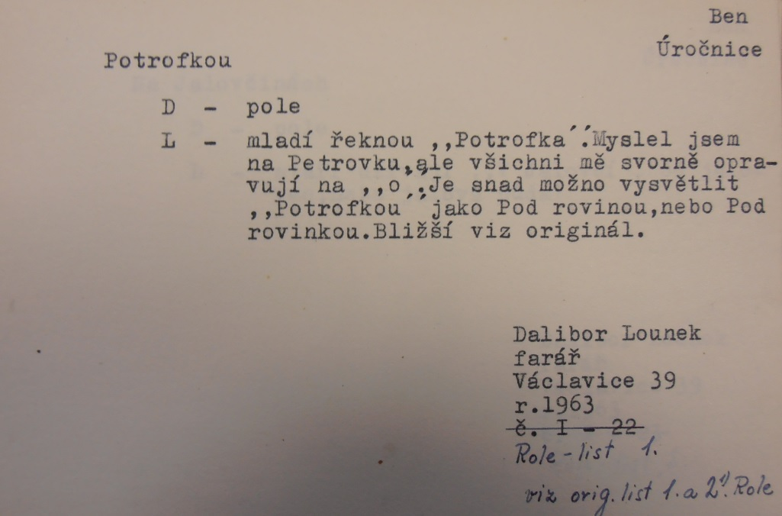
Příklad stránky z archivu AV

Slide 9
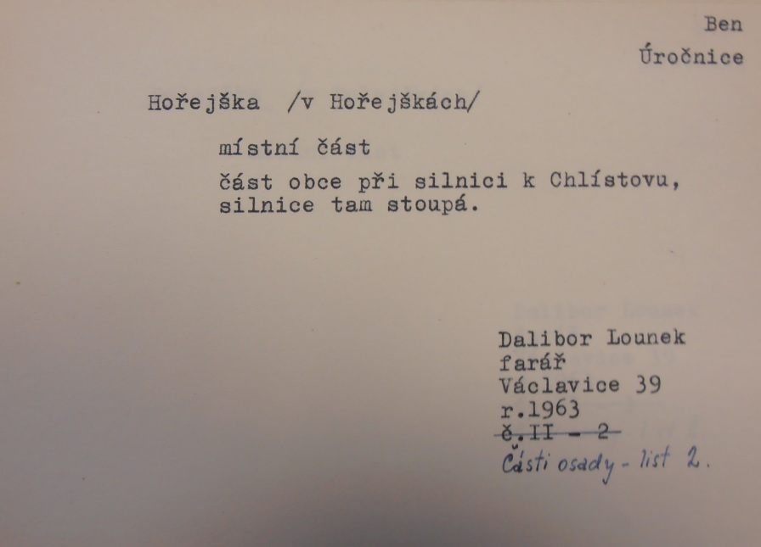
Příklad stránky z archivu AV

Slide 10
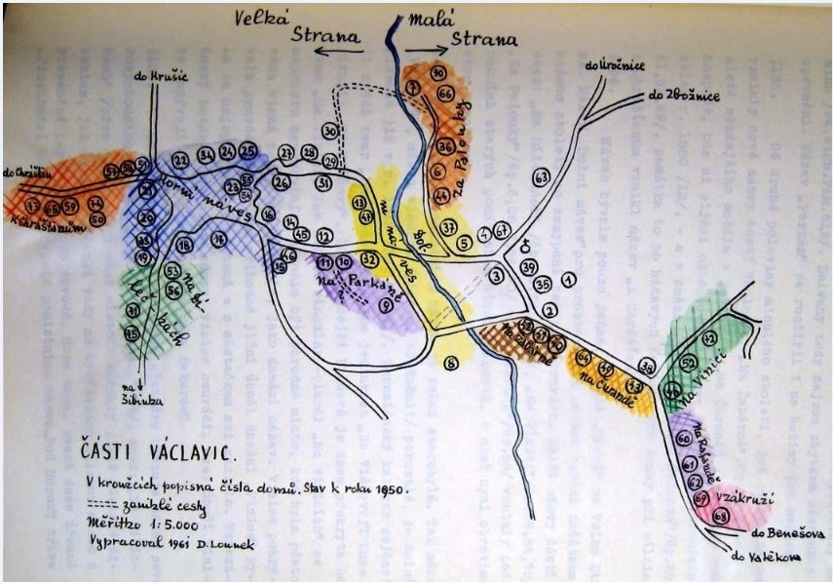
Václavice – příklad mapky obce od faráře Dalibora Lounka

Slide 11
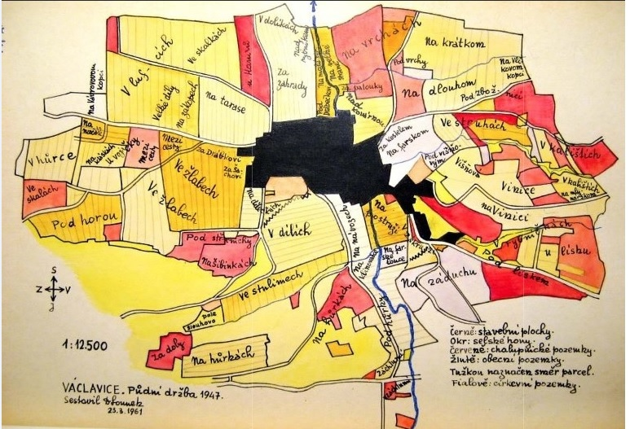
Václavice – příklad mapky okolí od faráře Dalibora Lounka

Slide 12
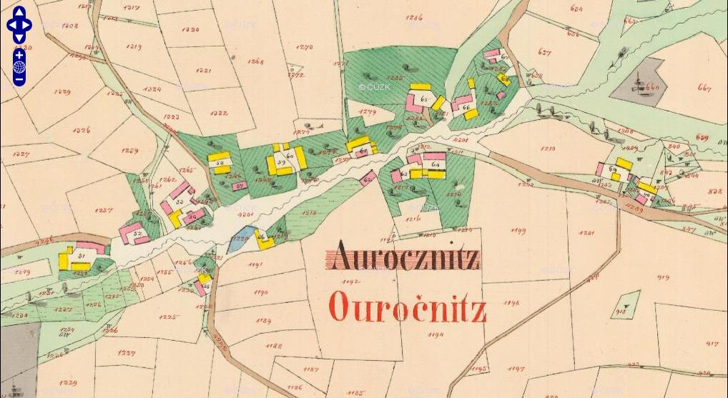
Rok 1840 – stabilní katastr, císařský otisk.

Slide 13
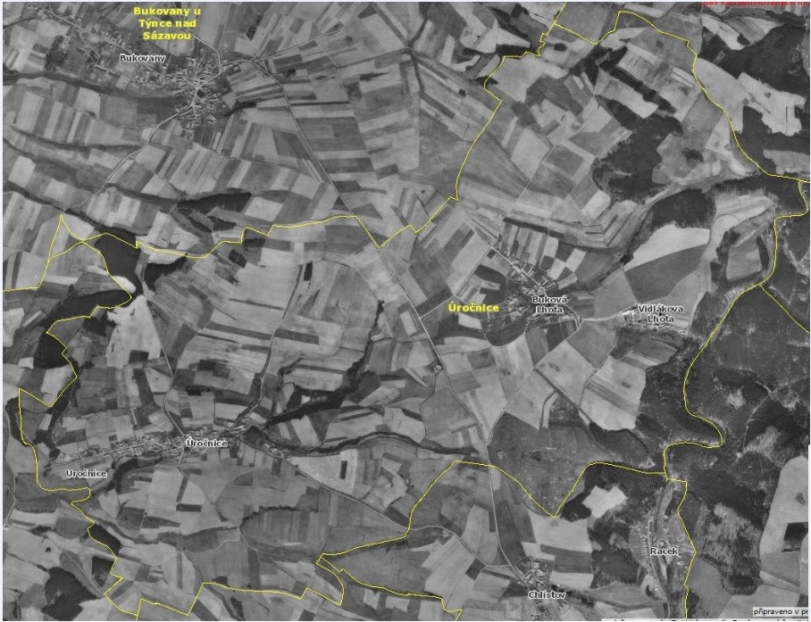
Katastr Úročnice – rok 1954

Slide 14
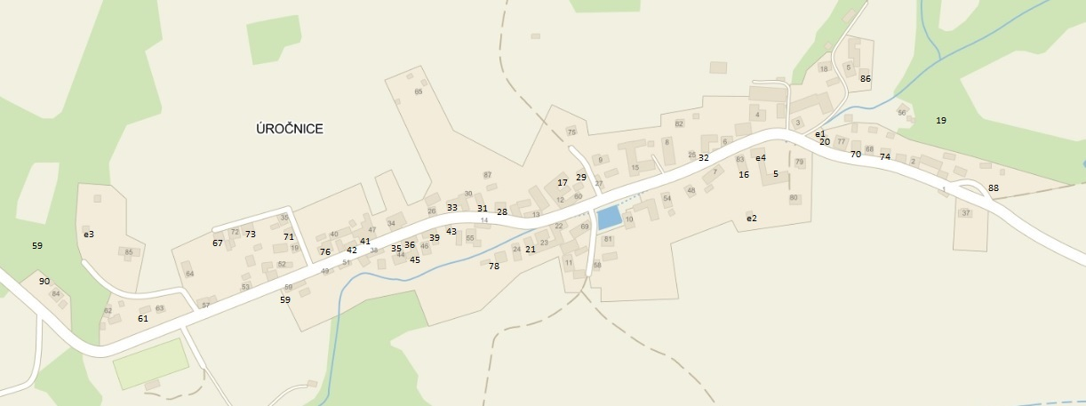
Rok 2014

Slide 15
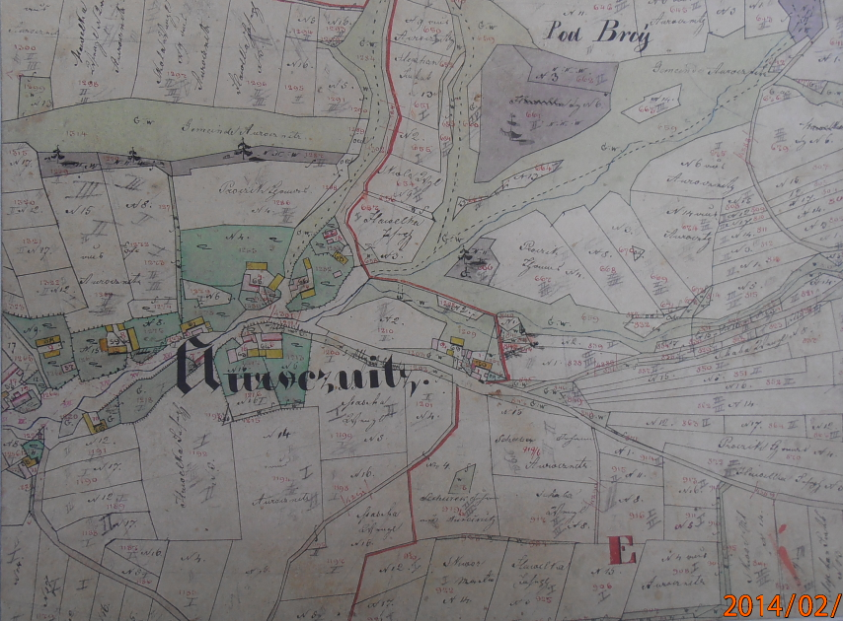
Indikační skica – „Pod Brcy“.

Slide 16
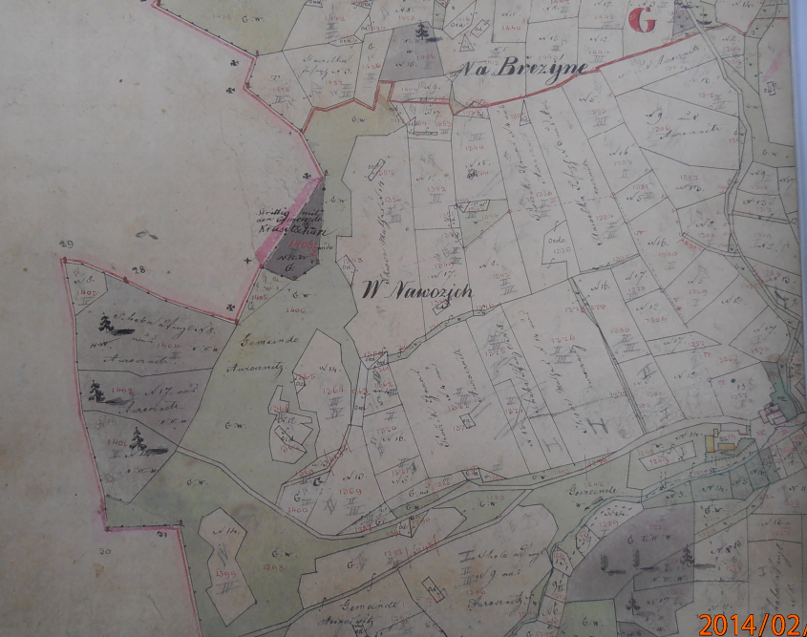
Indikační skica – „V návozích“ a „Na Březyně“.

Slide 17
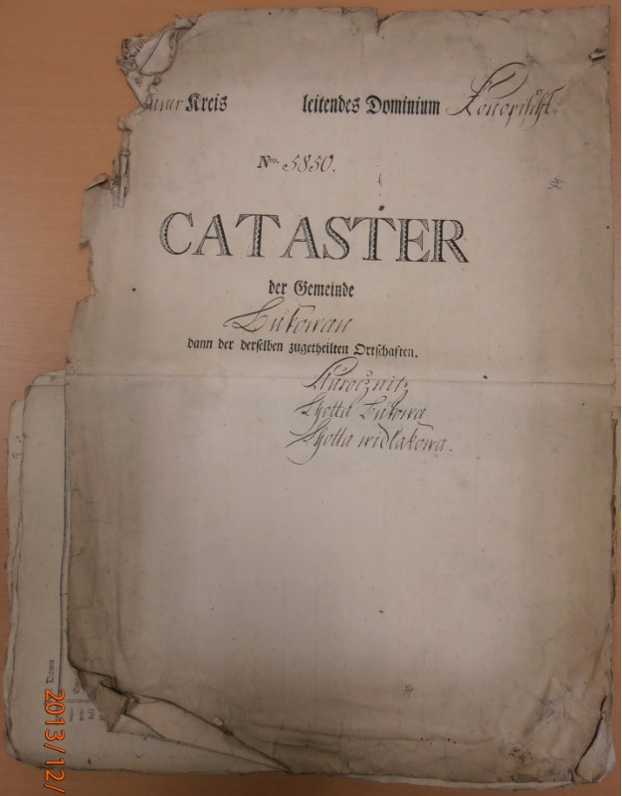
Katastr Bukovan - archiválie

Slide 18
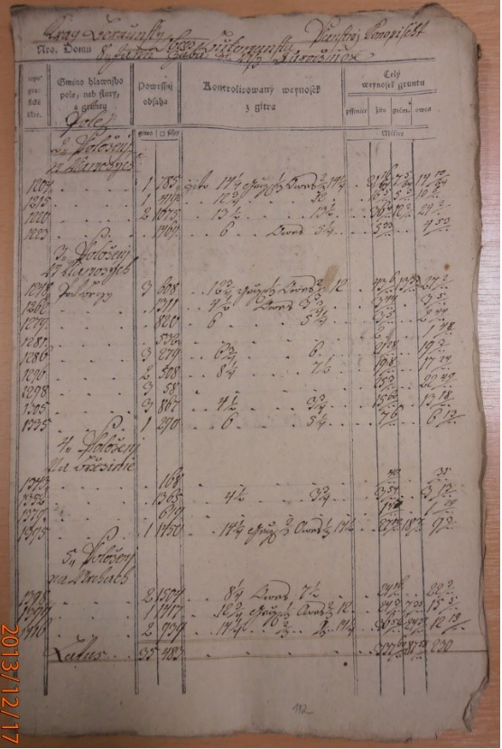
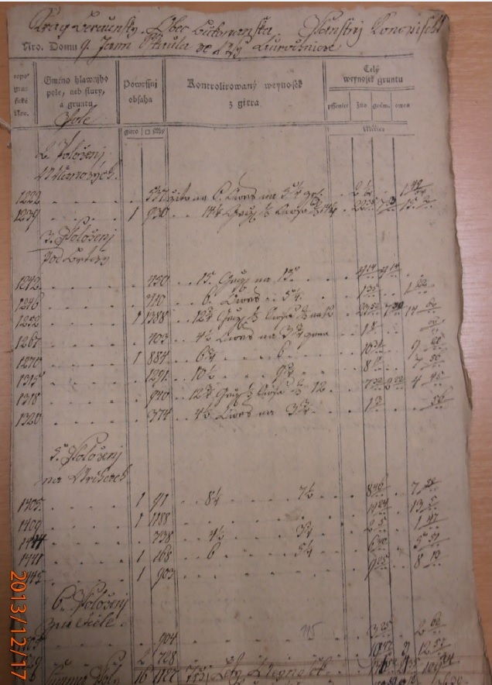
Katastr Bukovan – č. p. 8 a 9

Slide 19
www.urocnice.eu
A. Části obce:
Dolejška, V Dolejškách (Místní část obce, jsou to usedlosti okolo „Náves“ a „Na návsi“, je tam i rybníček „Na návsi“, název se již nepoužívá, dělení obce na „Dolejška“ a „Hořejška“ bylo „Na návsi“, název podle polohy.)
Draha, Na drahách (Pole, později pole nebo pastviny, které patřily do polní části „V návozích“, nyní zastavěný konec Úročnice směrem ke Krusičanům, tedy název místní části, dnes na jeho konci stojí fotbalový areál, název se stále používá, název znamená jednak pozemek ležící ladem jednak širokou cestu mezi ploty, poli, kudy se volně chodí, jezdí a kde se i pase.)
Hořejška, V Hořejškách (Místní část, v obci leží při silnici k Chlístovu, silnice tam stoupá k pomníku padlých a k „U křížku“, dnes se již název nepoužívá, dělení obce na „Dolejška“ a „Hořejška“ bylo „Na návsi“, název podle polohy.)

Slide 20
www.urocnice.eu
B. Usedlosti:
Grunt Havelkovský, Kolářův statek, U Kolářů (Usedlost, statek č. p. 3, první zmínka je z roku 1592, název podle prvního rodu Havelků a pak podle předválečného majitele rolníka p. Koláře, který byl při zřizování cvičiště v roce 1943 Němci vystěhován a do obce se již nevrátil, statek leží u mostu přes „Úročenský potok“, později majetek JZD, pak státního statku, dnes opět soukromý, v objektu byla dříve i obecní knihovna či v kolně hasičská zbrojnice.)
Grunt Strejčkovský (Usedlost, č. p. 14, leží v části obce „Dolejška“, první zmínka je z roku 1560, název podle jména jeho původního majitele sedláka Strejčka, v době zpracování stabilního katastru to byl poslední západně ležící statek.)
Grunt Valchařovský, chalupa Prokšíkovská, chalupa Valchařovská (Usedlost, č. p. 1, první zmínka je z roku 1592, leží v části obce „Hořejška“, název podle jména jeho původního majitele sedláka Valcháře a Prokšíka.)

Slide 21
www.urocnice.eu
c. Vodstvo /řeky, potoky, rybníky, studánky, vodních nádrže, močály/:
Dolínek, U dolíka (Rybníček, strouha, zarostlá strouha s rybníčkem majitele pana Žaby, vpravo od cesty k bývalé malorážkové střelnici „Na průhoně“, strouha nad „Na sádce“, v minulosti zde bylo obecní koupaliště, které nechal postavit zámožný myslivec z Prahy, kterému obec pronajala zdejší revír, dnes je rybníček opět v provozu, název podle polohy – v dolíku, údolíčku.)
Dolní úročenský rybník (Rybník, leží pod obcí na potoce „Úročenský potok“ pod rybníkem „Úročenský horní rybník“, resp. leží na dolní části potoka, který je v katastrální mapě uváděn jako „Hanovský potok“, název podle polohy pod obcí Úročnice a pod „Horní úročenský rybník“.)
Hamry (Rybník, leží jižně od osady Hrusice/Hamry směrem na Václavice, u „Janovický potok“, název podle jednoho z názvů osady „Hamry“, osada měla název podle toho, že v 17. Století zde stával panský hamr a huť.)

Slide 22
www.urocnice.eu
D. Terénní útvary /hory, kopce, stráně, skalky, skály, lomy, rokle, údolí, strouhy/:
Brdce, Do Brdců (Návrší, zbytek lesa, pole, louky za „Žabovým lesíkem“, mezi bývalou malorážkovou střelnicí „Na průhoně“ a cestou z „Na návsi“ do Bukovan, mělo by být asi „Brdce“, ale my říkáme „Brce“, název dle toho, že z horší až kamenité půdy vystupuje místy spodní kámen tzv. „Brd“.)
Dlouhá skála, V dlouhý skále, Skála, (Skála, dlouhé návrší, 384 m n. m., skála zarostlá stromy a křovím, táhne se od „V Březinách“ až k bývalé malorážkové střelnici „Na průhoně“, také pole, leží severně od návrší „Dlouhá skála“, název podle délky této skály.)
Graifova stružka (Stužka, dnes zavezená, vedla na jih od „U vrby“ resp. „U obrázku“ jižně k poli rolníka z č. p. 40 Graifa/Greifa, leží severně od „Na úvarech“, název podle příjmení majitele sousedního pole.)

Slide 23
www.urocnice.eu
E. Pozemky /pole, louky, lesy, pastviny/:
Dlouhý pole, V dlouhých polích, V dlouhejch (Pole, leží vlevo od staré pohřební cesty do Václavic, východně od rybníku „V rybníčkách“, vedla tudy „Stará pohřební cesta“ do Václavic, jednotlivá pole byla úzká a dlouhá.)
Hájka, Hajka (Les, dříve lesík, leží východně od obce, okolo „Úročenský potok“ včetně pramene, západně od „Brejlovka“, dříve malý lesík za obcí, název tedy podle háječek a „Hájek“.)
Hamry (Pole, leží východně od rybníka „Hamry“, přes „Janovický potok“, jižně od východní části osady Hrusice/Hamry, název podle toho, že v osadě v 17. století stával hamr a huť.)
Hucov Malý (Pole, leží severně od rybníka „V rybníčkách“, od jeho konce, pod „Novákova skála“, možná dříve „Hucov“ a „Na Hucově“, leží východně od „Hucov Velký“, snad název dle odvozeniny z příjmení majitele „Hudec“.)

Slide 24
www.urocnice.eu
F. Komunikace /silnice, cesty, stezky, chodníky/:
Stará pohřební cesta, Pohřební cesta (Cesta, polní cesta z Úročnice do Václavic, vedla strouhou „V akátí“, okolo „Staré vrby“, dnes rozorána, existovaly pokusy ji obnovit, až do roku 1956 tudy chodil pohřební průvod z Úročnice na hřbitov u kostela sv. Václava ve Václavicích, název podle užití cesty, chodil tudy pohřební průvod.)
Stará školní cesta (Cesta, cestička, vedoucí z obce do Václavic k základní škole, začínala „Na návsi“, okolo „Novákova skála“, přes „V rybníčkách“, okolo „Markovec“ a „Vysoký“, přes „Na vrchách“ /Václavských/ a okolo hřbitova a fary ke škole, dnes je na některých místech hůře schůdná, používá se jen občas.)

Slide 25
www.urocnice.eu
G. Význačnější místa v krajině /osamělé stromy, kameny, zříceniny, pomníky, drobné sakrální stavby, samoty/:
Brejlovka (Okolí kolem usedlosti č. p. 15, patří pod osadu Buková Lhota, stojí těsně vlevo od silnice Chlístov – Bukovany, mezi odbočkami silnice do Bukové Lhoty, severně od ní ústí polní cesta z Úročnice, název podle majitele rolníka Brejly.)
Na Kolandě, Kolandů mlýn (Mlýn, leží na „Janovický potok“, severozápadně od rybníka „Krčín“, jižně od silnice Úročnice – Krusičany, západně od osady Krusičany, “, původ názvu není znám, snad podle jména majitele mlýna.)
U balonářů (Budovy, prostor, leží jižně od „Horní úročenský rybník“, východně od Hrusic/Hamrů, dříve se zde chovali kachny, nový název podle provozovaných činností novými majiteli, lety balonem.)

Slide 26
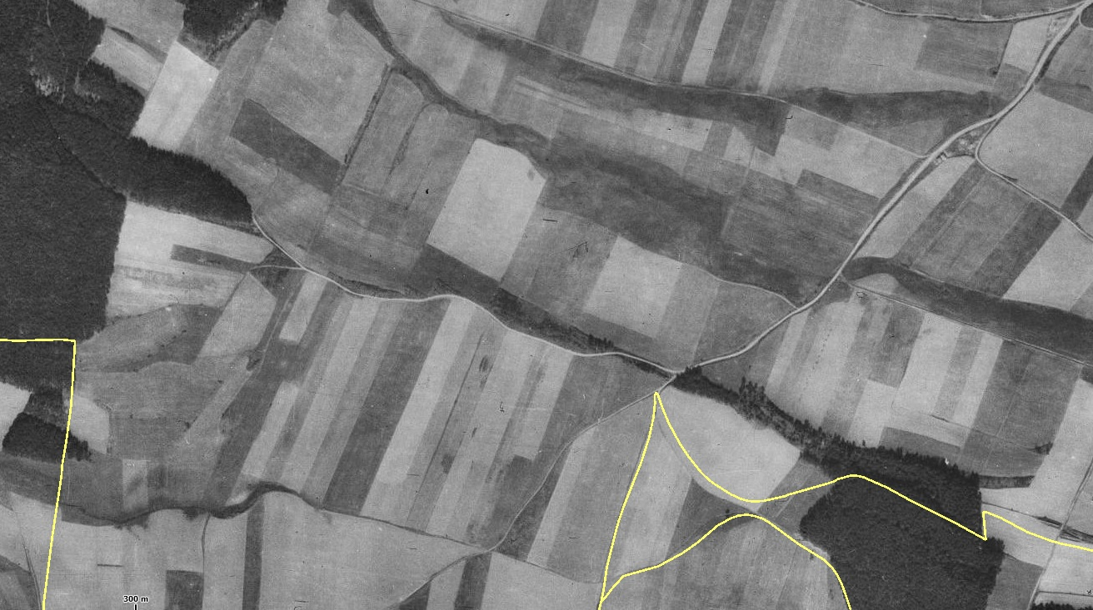
Severozápadní část katastru - 1954

Slide 27
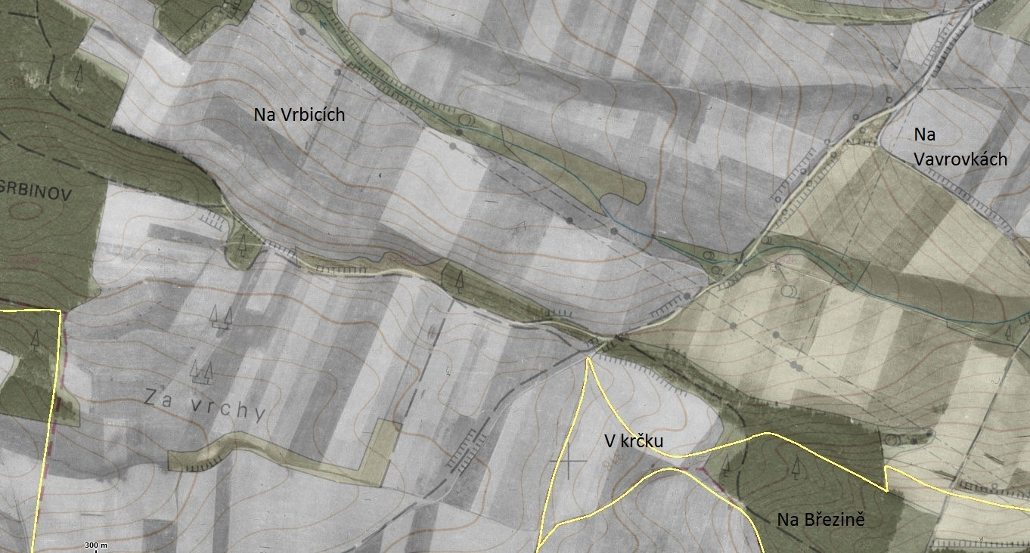
Severozápadní část katastru - 2014

Slide 28
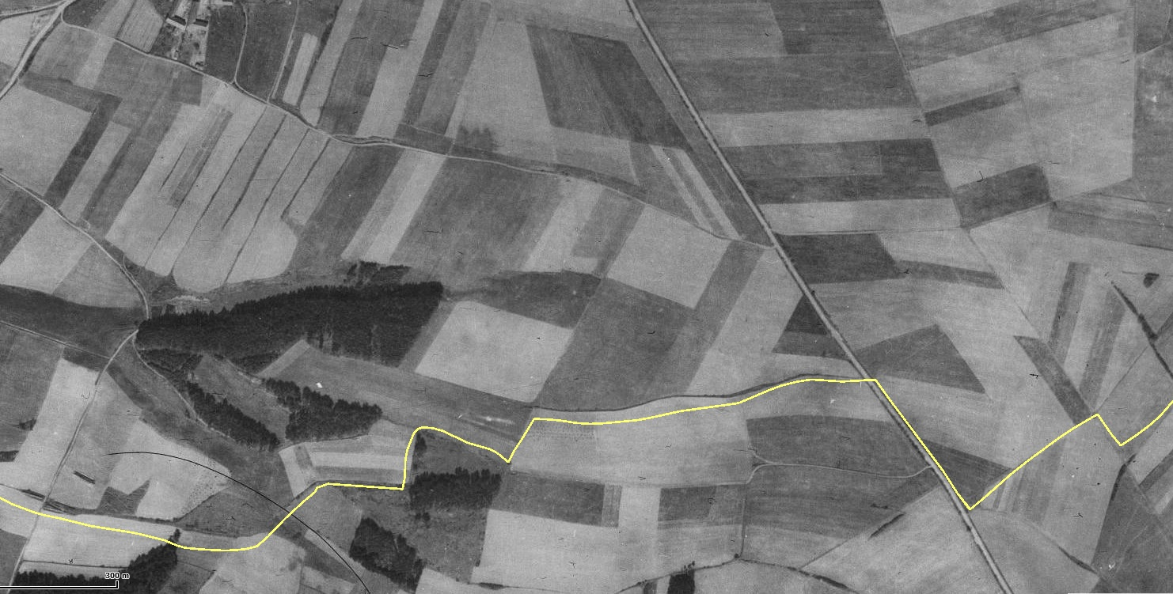
Severovýchodní část katastru - 1954

Slide 29
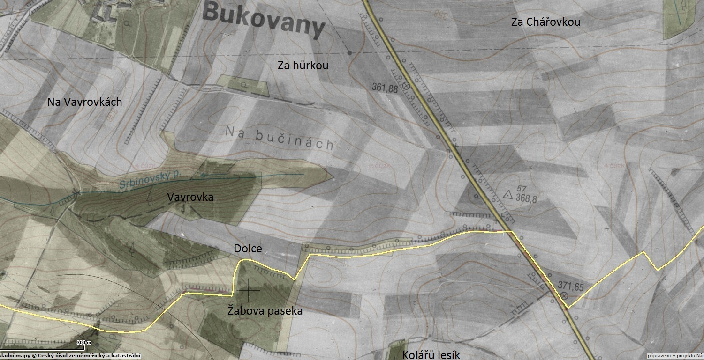
Severovýchodní část katastru - 2014

Slide 30
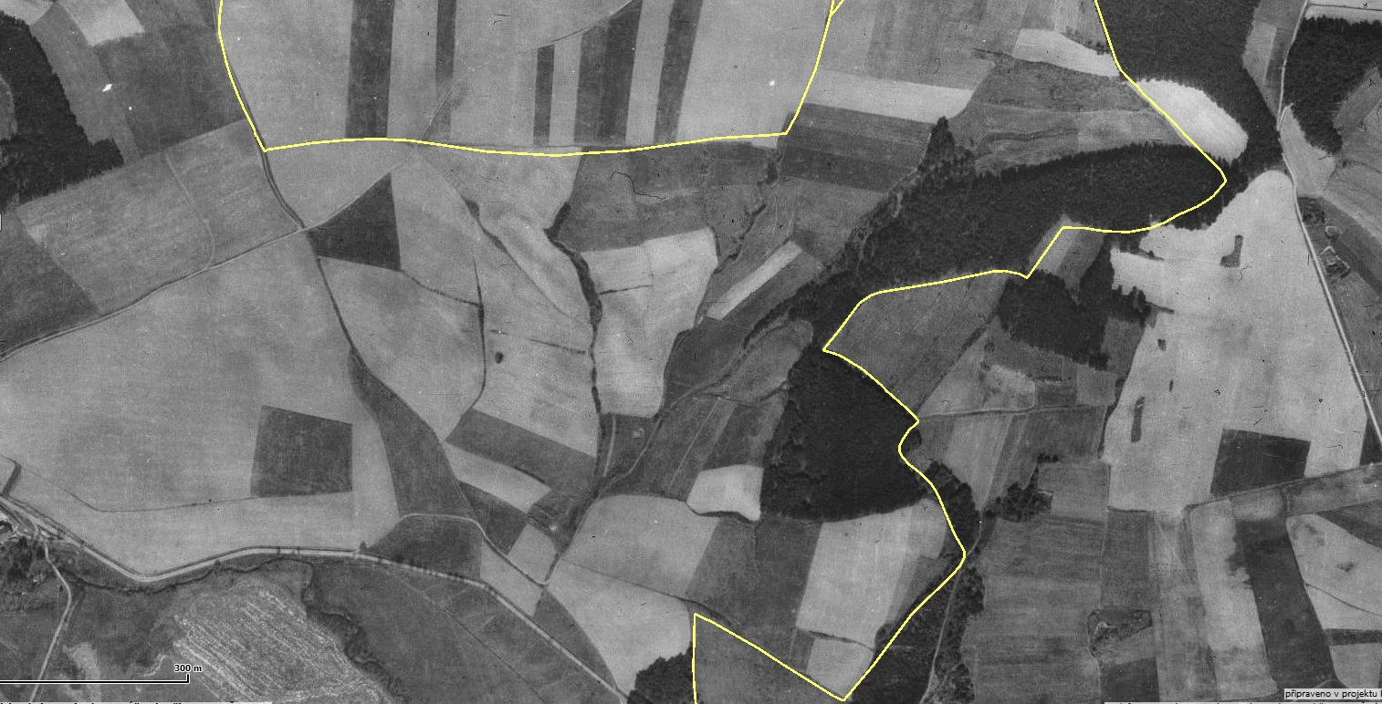
Střední část katastru – západ - 1954

Slide 31
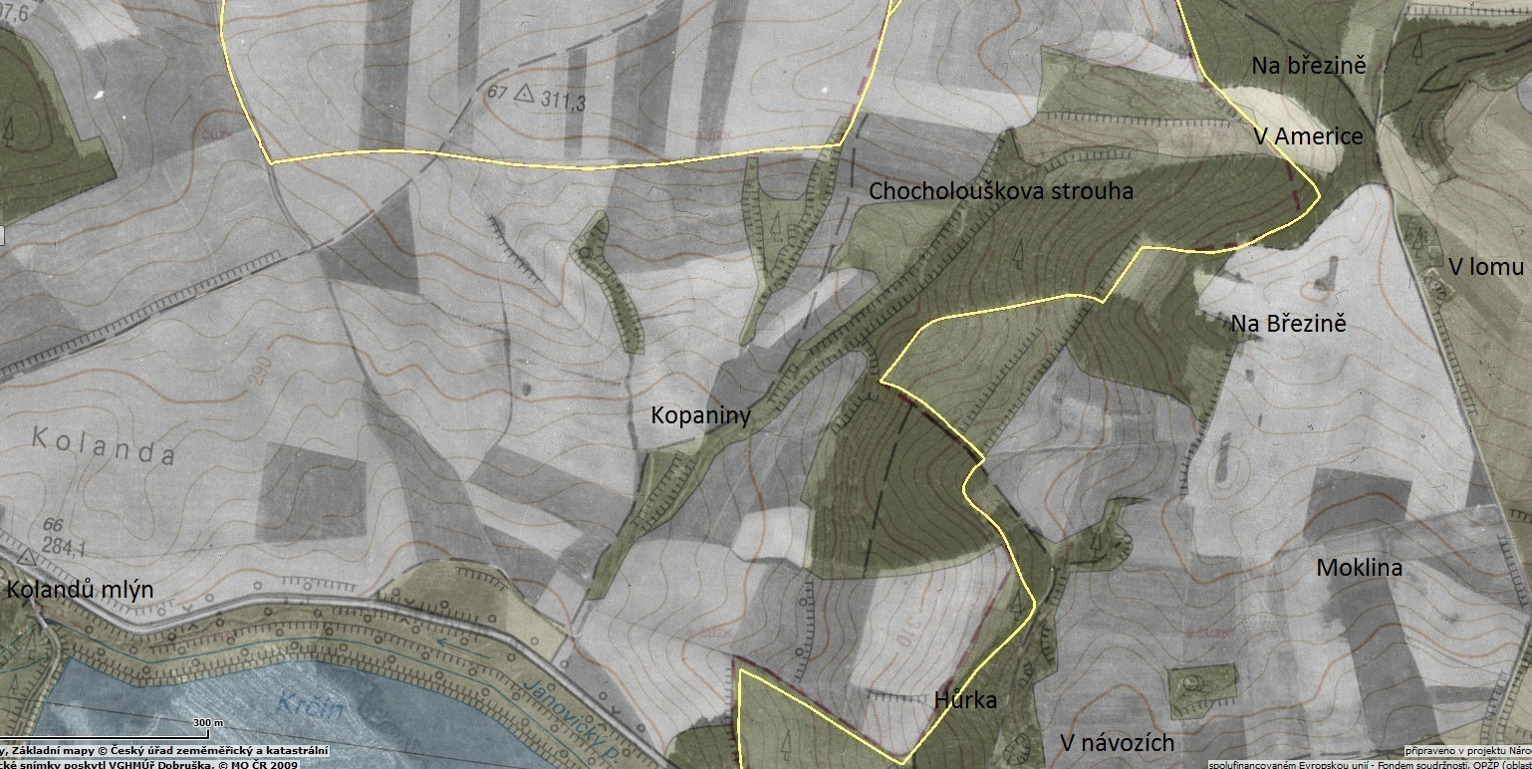
Střední část katastru – západ - 2014

Slide 32
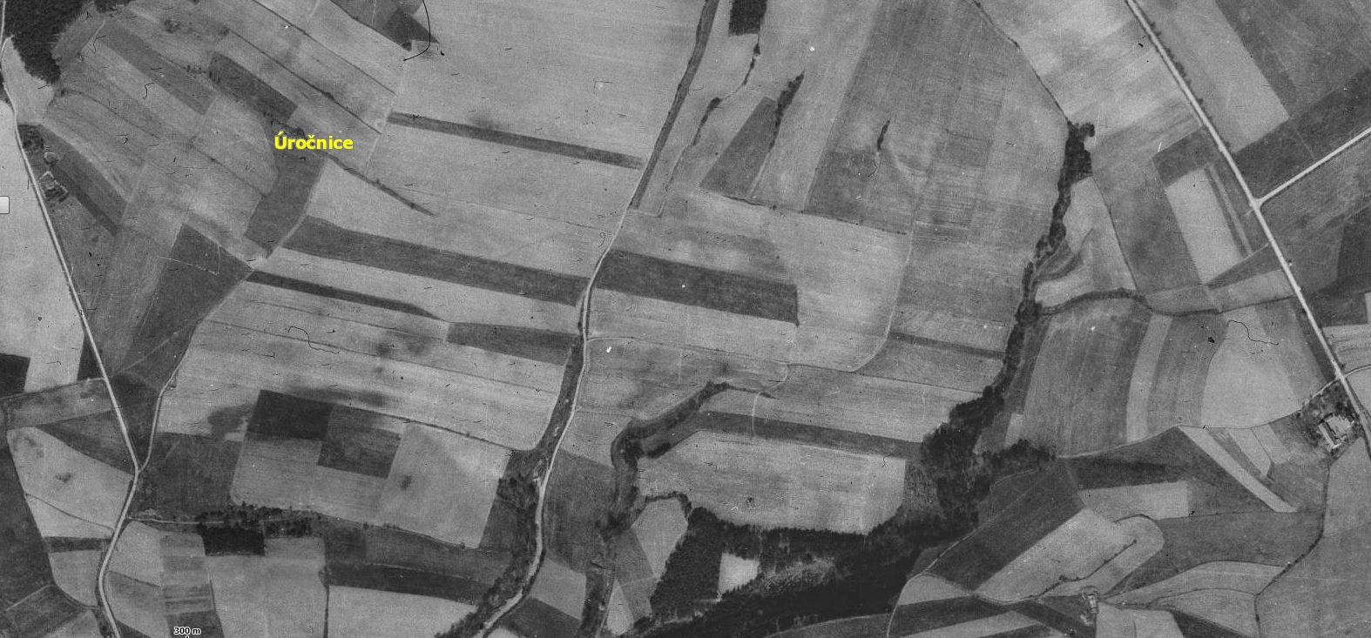
Střední část katastru – východ - 1954

Slide 33
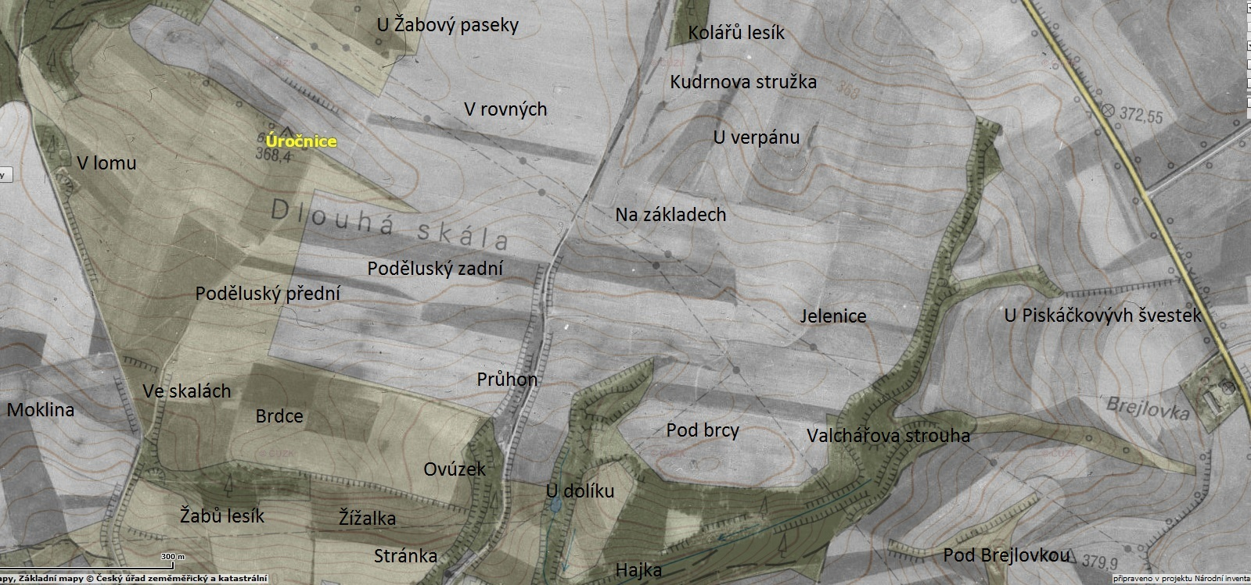
Střední část katastru – východ - 2014

Slide 34
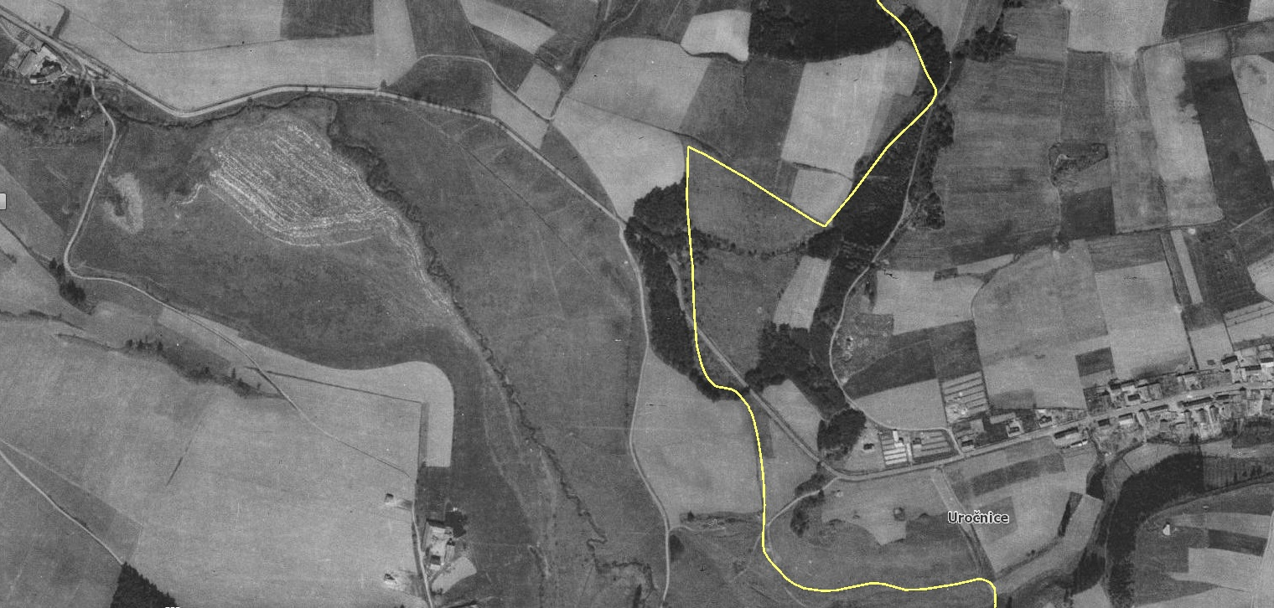
Západní část katastru - obec - 1954

Slide 35
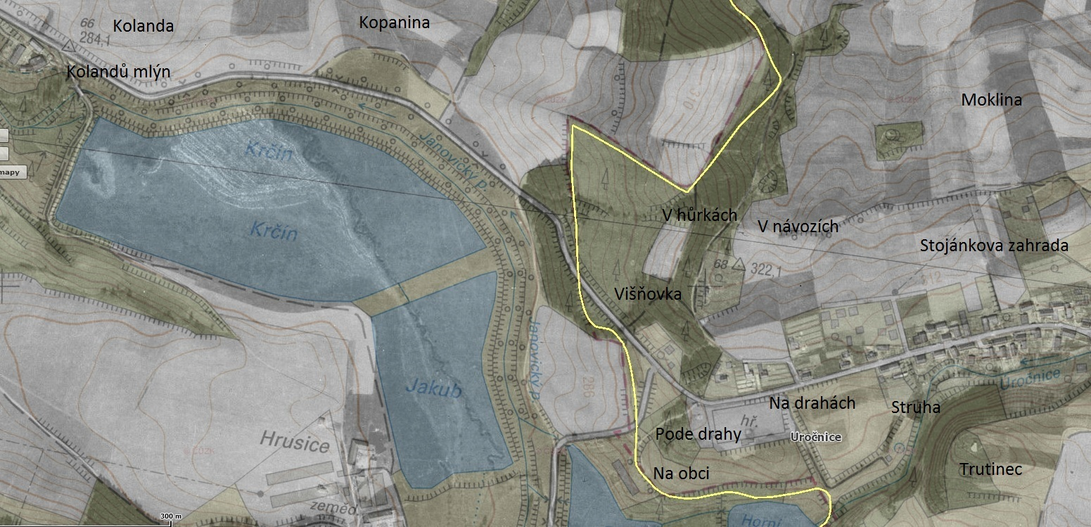
Západní část katastru – obec - 2014

Slide 36
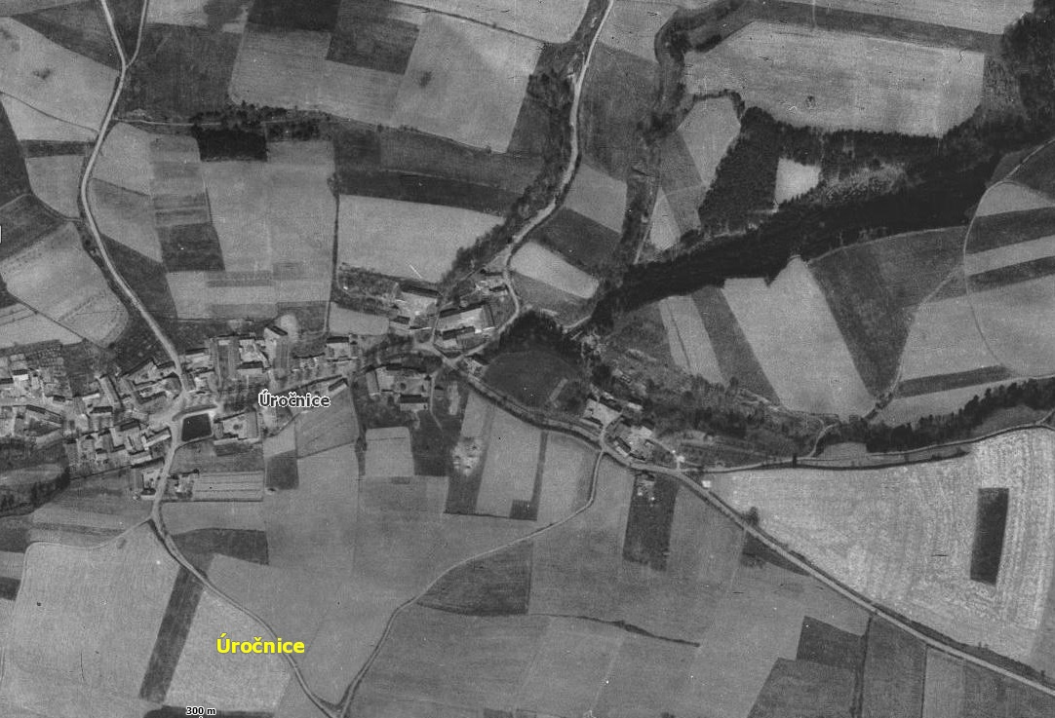
Střední část katastru – obec - 1954

Slide 37
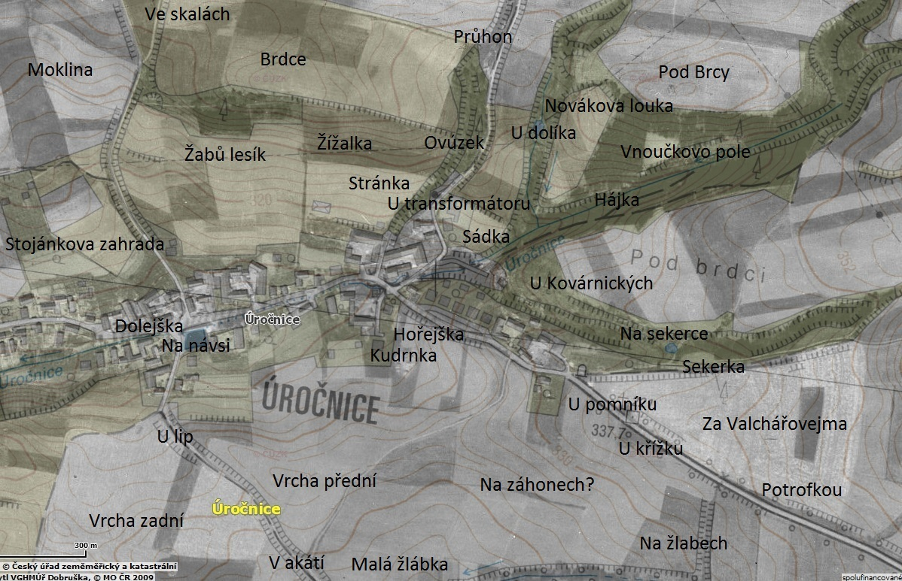
Střední část katastru – obec - 2014

Slide 38
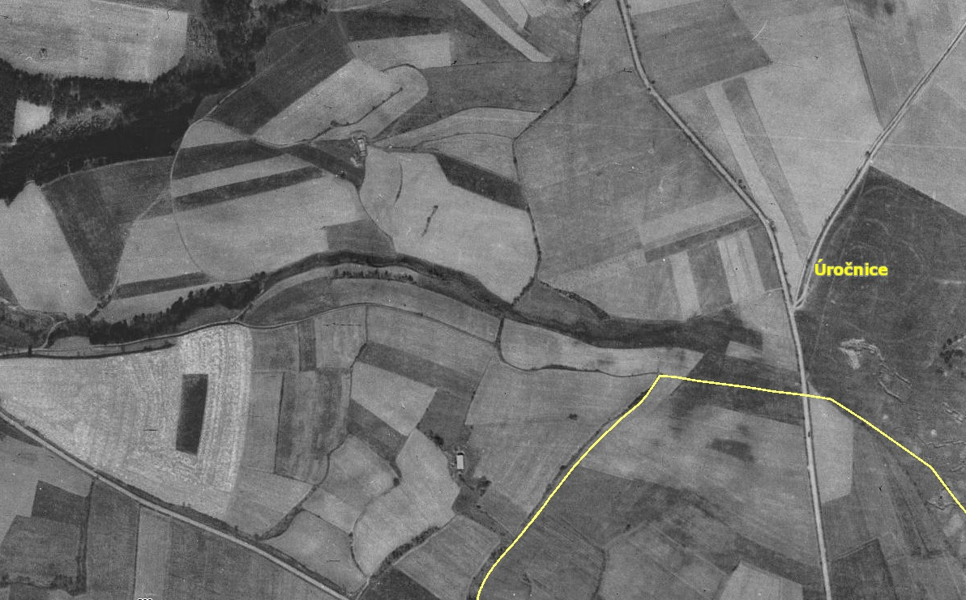
Východní část katastru – obec - 1954

Slide 39
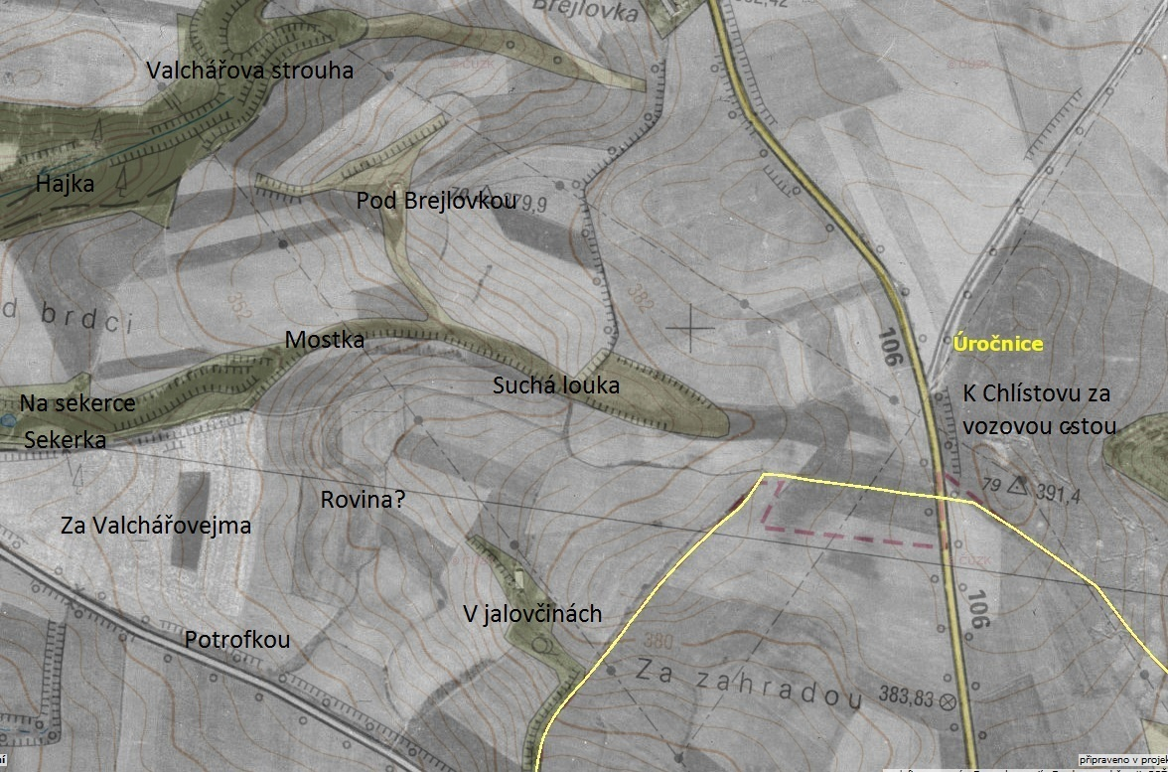
Východní část katastru – obec - 2014

Slide 40
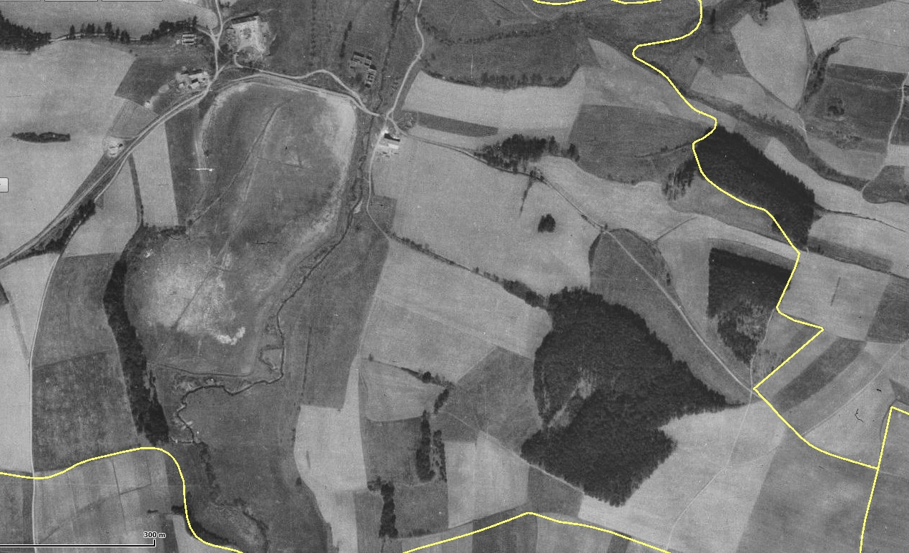
Jihozápadní část katastru - 1954

Slide 41
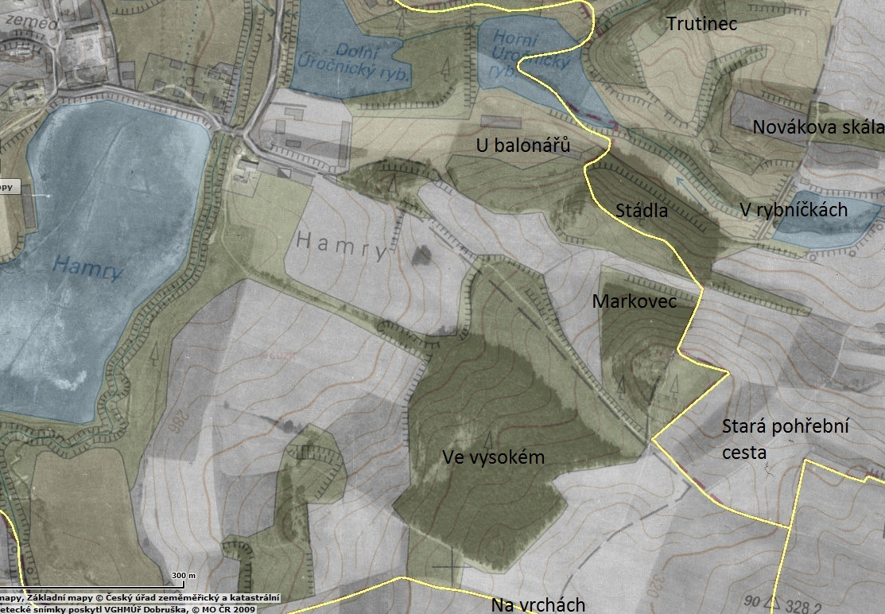
Jihozápadní část katastru - 2014

Slide 42
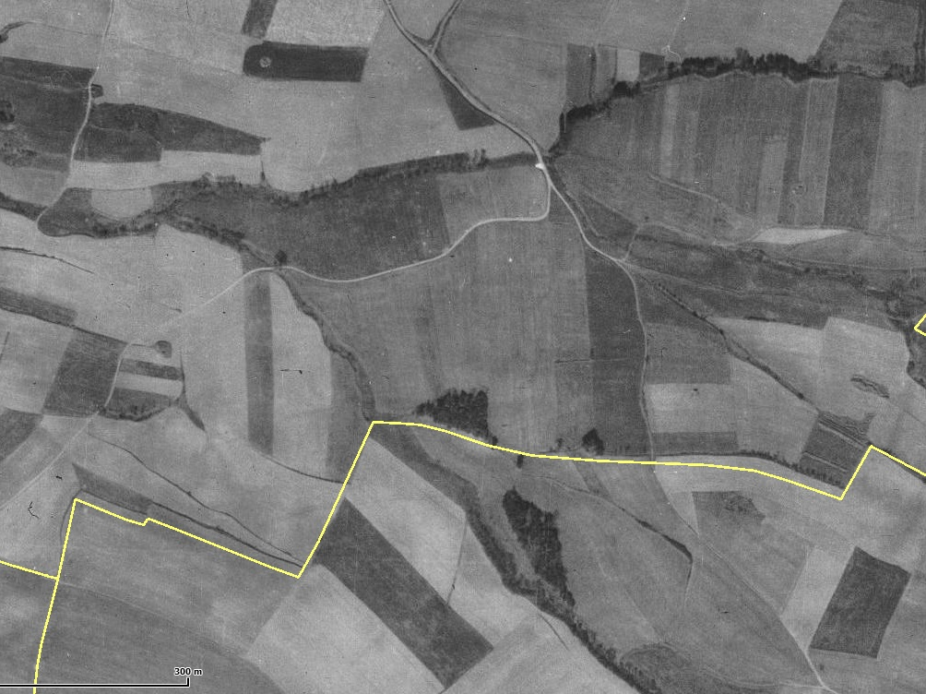
Jižní část katastru – střed - 1954

Slide 43
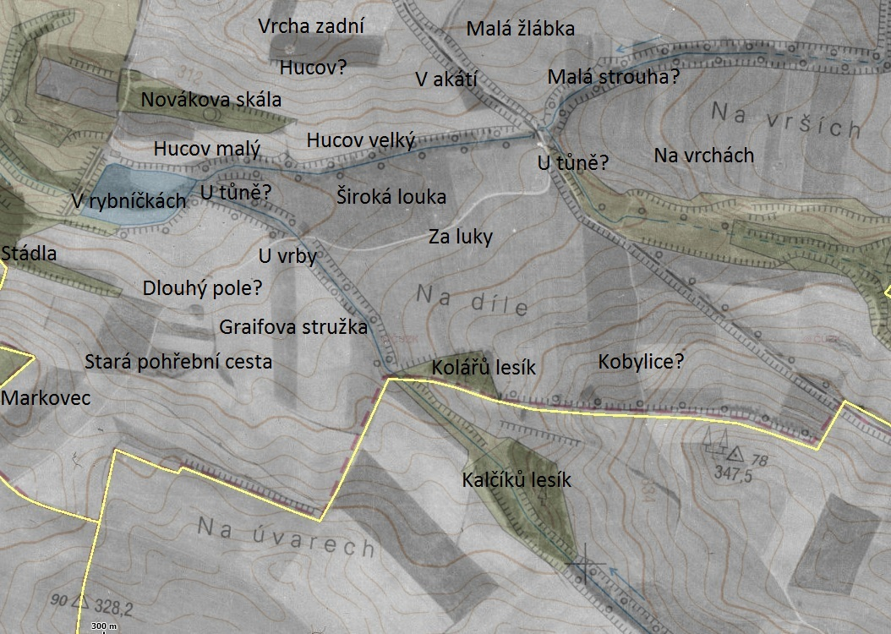
Jižní část katastru – střed - 2014

Slide 44
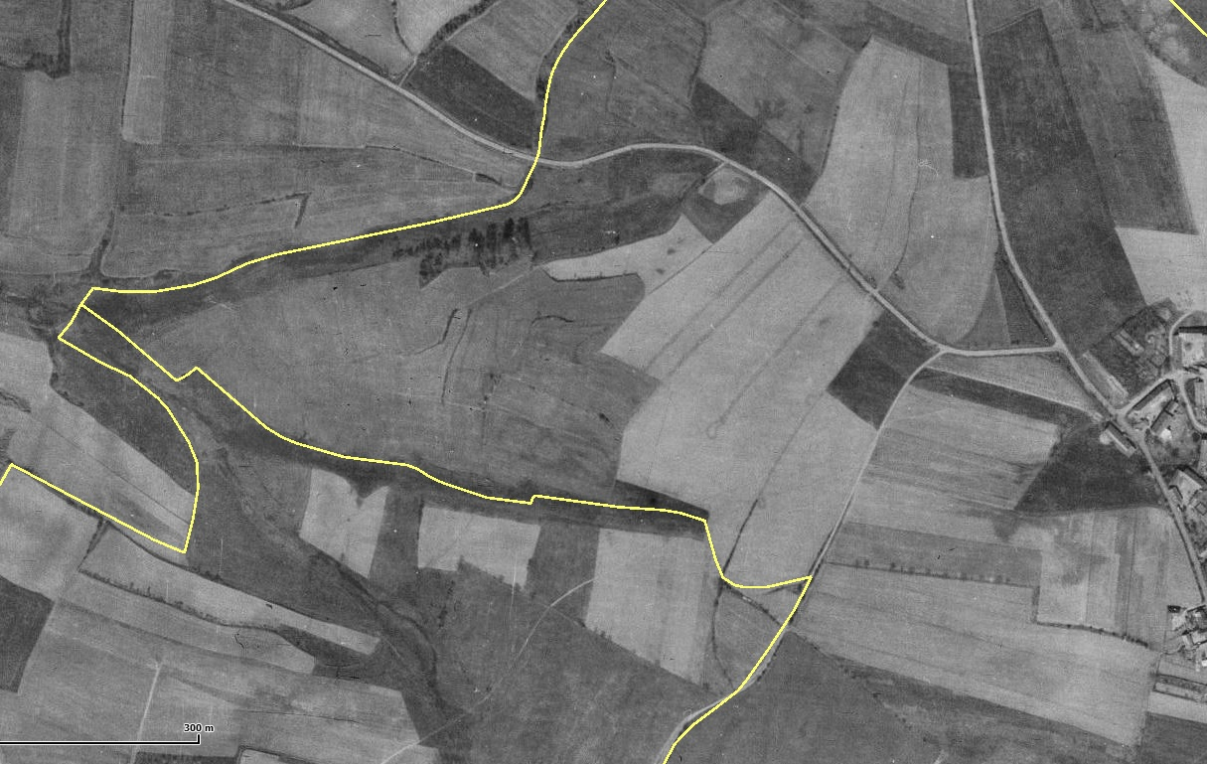
Jihovýchodní část katastru

Slide 45
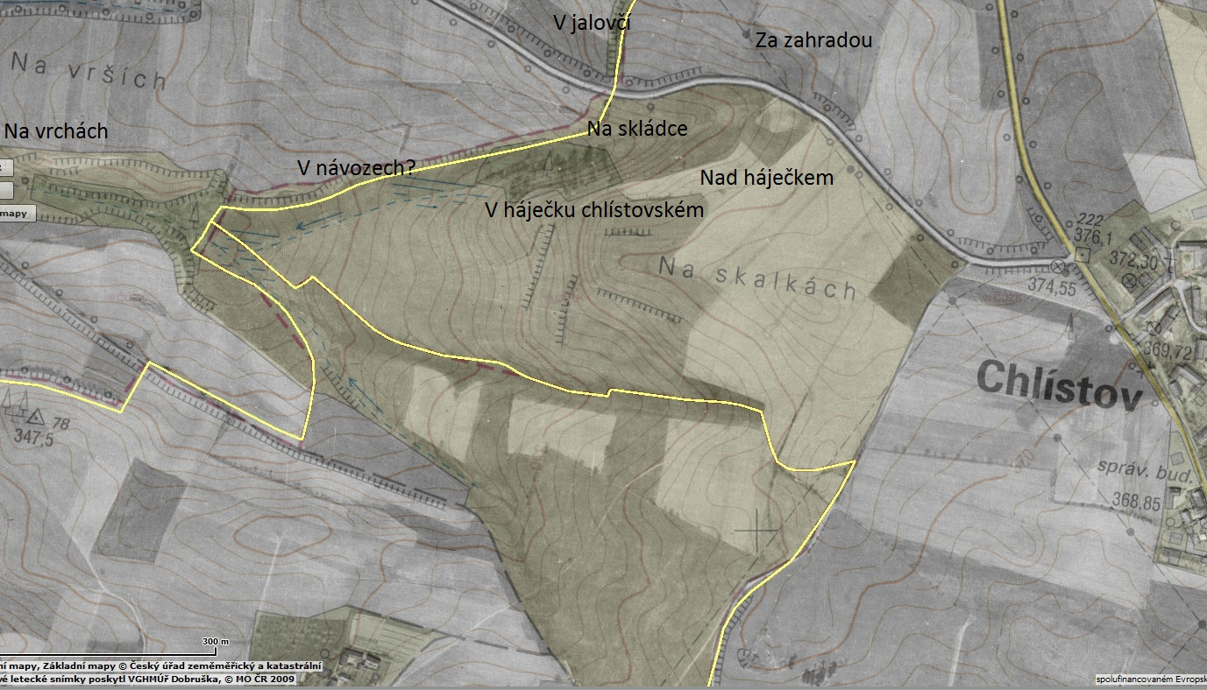
Jihovýchodní část katastru

Slide 46
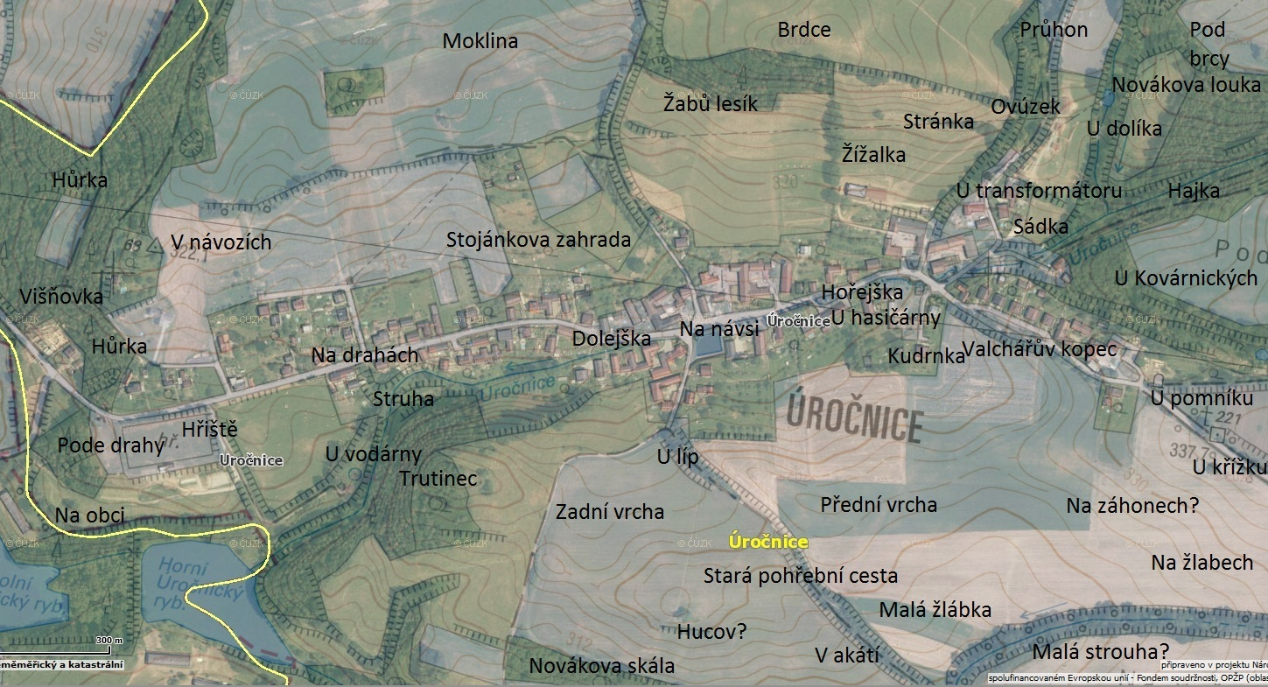
Úročnice – místní části

Slide 47
Usedlosti
Grunt Havelkovský, Kolářův statek, U Kolářů (Usedlost, statek č. p. 3, název podle prvního rodu Havelků a pak podle předválečného majitele rolníka p. Koláře, který byl při zřizování cvičiště v roce 1943 Němci vystěhován a do obce se již nevrátil, statek leží u mostu přes „Úročenský potok“, později majetek JZD, pak státního statku, dnes opět soukromý.)
Grunt Strejčkovský (Usedlost, č. p. 14, leží v části obce „Na návsi“, název podle jména jeho původního majitele sedláka Strejčka.)
Grunt Valchařovský, chalupa Prokšíkovská, chalupa Valchařovská (Usedlost, č. p. 1, leží v části obce „Hořejška“, název podle jména jeho původního majitele sedláka Valcháře a Prokšíka.)
Grunt Vrbákovský, grunt Mášovský, Kudrnův statek, u Kudrnů (Usedlost, dnes již neexistuje, zbořeniště, měla č. p. 5, dnes má toto č. p. jiný rodinný domek, původní č. p. 5 patřilo rodu Vrbáků, později Mášů, v usedlosti se narodil a žil František Máša, zakladatel místního SDH, bývalý starosta obce Bukovany, Ouročnice a okresu Benešov, také poslanec Zemského sněmu království českého.)

Slide 48
Usedlosti
Chalupa Štěpánovská, u Krejčů (Usedlost, č. p. 6, leží v části obce „Na návsi“, název podle jména jeho původního majitele rodu Štěpánů, proč „U Krejčů“ není známo.)
Chalupa Vnoučkova, chalupa Vnoučkovská (Usedlost, č. p. 2, leží v části obce „Hořejška“, název podle jména jeho původního majitele sedláka Vnoučka, jeden z rodu Havelků měl přezdívku „Syrovátka“.)
Kmochovská chalupa, Kučerovská chalupa (Usedlost, č. p. 9, chalupa leží v části obce „Na návsi“, název podle jména jeho původního majitele rolníka Kmocha a Kučery.)
Markovský grunt, Vaňkovský grunt (Usedlost, č. p. 12, leží v části obce „Na návsi“, název podle jména jeho původního majitele sedláka Marka, také rychtáře, a později rolníka Vaňka.)
Pastouška, hasičárna, Jednota, U Potíla (Dům č. p. 7, vždy obecní dům, kde je nyní hasičská zbrojnice, obecní knihovna, hospoda „U Potíla“, dříve prodejna smíšeného zboží „Jednota“ později „Koloniál Dasta“, obecní prádelna, pastouška, kovárna, místnost MNV.

Slide 49
Usedlosti
Poustka Šimkovská (Poustka, pustá usedlost, kde se nacházela, není známo.)
Prokšíkovský statek, u Žížalů (Usedlost, č. p. 4, leží v části obce „Na návsi“, název podle jména jeho původního majitele sedláka Prokšíka a od začátku 20. století rodu Žížalů, statek leží u mostu přes „Úročenský potok“, dnes prosperující farma.)
U berňáku, U berního (Dům č. p. 52, leží v části „Na drahách“, název podle zaměstnání Čeňka Kaprálka, berního vykonavatele.)
U dolejších (Dům č. p. 56, leží v části obce „Na drahách“, vznik názvu není znám, možná odlišení majitele Kaprálka, bylo jich více ve vsi, dům leží v druhé řadě od silnice, pod ní, dole u potoka.)
U Franěčků (Usedlost, č. p. 20, leží v části obce „Hořejška“, název podle jména jeho původního majitele Fraňka.)
U Graifů (Usedlost, č. p. 40, leží v části obce „Na drahách“, název podle jednoho z prvních majitelů, jeden z majitelů domu měl přezdívku „Pikulda“.)
U Hajských (Usedlost, č. p. 56, leží v části obce „Hořejška“, východně od č. p. 3, název podle polohy u lesa „Hajka“, jedna z obyvatel měla přezdívku „Hajská“.)

Slide 50
Usedlosti
U chalupů (Usedlost, č. p. 18, leží v části obce „Hořejška“, severovýchodně od č. p. 3, název podle toho, že to byla v 19. století chalupa podružná k č. p. 3, jeden z rodu Havelků měl přezdívku „Sadař“.)
U Kosíků (Usedlost, č. p. 10, leží v části obce „Na návsi“, název podle jména jeho původního majitele sedláka Kosíka?)
U Kovárnických (Usedlost č. p. 19, u „Hajek“, již neexistuje, dům zbourán Němci v době, kdy v obci bylo cvičiště, vznik názvu není znám.)
U Lojzíků (Dům č. p. 54, leží v části obce „Na návsi“, název podle jména jeho původního majitele Aloise (Lojzy) Kaprálka, jeden z rodu Kaprálků měl přezdívku „Cestář“.)
U Mášů (Dům č. p. 43, leží v části obce „Na drahách“, název podle jména jeho původního majitele Máši, někdy také používán tento název pro dům č. p. 28.)
U Matesů (Dům č. p. 55, leží v části obce „Na návsi“, název podle jména jeho původního majitele Matěje (Matesa) Kaprálka.)
U muzikanta, u Fraňků (Usedlost č. p. 58, leží v části obce „Na návsi“, jižně od rybníčka „Na návsi“, východně od č. p. 11, jeden z Fraňků měl přezdívku „Muzikant“.)

Slide 51
Usedlosti
U Náveských (Dům č. p. 60, leží v části obce „Na návsi“, název podle polohy domu, jeden z majitelů měl přezdívku „Náveský“.)
U Nováků, U Bedři (Usedlost, č. p. 11, leží v části obce „Na návsi“, název podle jména jeho původního majitele rolníka Nováka a Miloslava/Milouše Nováka, měl přezdívku „Bedřa“, také se tak někdy říká č. p. 6, jeden z Nováků z č. p. 6 měl přezdívku „Čouda“.)
U Oujezdských, U Parádů (Dům č. p. 49, leží v části obce „Na drahách“, vznik názvu „U Oujezdských“ není znám, název „U Parádů“ podle přezdívky „Paráda“ jejího majitele Václava Havelky.)
U Stojánků, Stojánkova hospoda (Usedlost, č. p. 22, hostinec, pekařství, statek, dnes firma OTOS, leží v části obce „Na návsi“, název podle majitele hostinského p. Stojánka ze začátku 20. století, který u hostince zřídil i pekařství a pečivo rozvážel do okolních vsí a Benešova, v domě byl také obchod a obecní knihovna.)
U Tesařů (Usedlost, č. p. 38, leží v části obce „Na drahách“, název podle řemesla jeho původního majitele pana Havelky, kterému se říkalo „Tesař“.)

Slide 52
Usedlosti
U Vendíků (Usedlost, č. p. 51, leží v části obce „Na drahách“, název podle jména/přezdívky jeho původního majitele pana Václava Havelky, kterému se říkalo „Vendík“.)
U Žabů, Žabova hospoda (Usedlost č. p. 15, hostinec, usedlost, leží v části obce „Na návsi“, statek a nedávno zaniklý hostinec, název podle prvního i posledního majitele pana Žaby.)
Vila (Usedlost, č p. 37, majitel rod Žabů, leží v části obce „Hořejšky“, název dle toho, že v době výstavby byl honosného vzhledu, rolník Žaba jej stavěl pro svoji bohatou dceru.)
Vocelova usedlost (Usedlost, dům, u č. p. 14?, není známo, zmínka o usedlosti je z roku 1495.)
Žabovský grunt (Usedlost, č. p. 8, leží v části obce „Na návsi“, název podle jména jeho původního majitele rodu Žabů, první zmínka o tomto rodu na tomto gruntu je z roku 1495.)

Slide 53
Nedořešeno/neumístěno
Brejlova strouha (Strouha, není známo, kde leží.)
Cípek (Pole, kousek pole v cípu lesa, poloha není známa.)
Diesnerova paseka (Leží u Bukovan, kde přesně není známo.)
Na Hudcově (Pole, není jasné či je to stejné jako „Na Hucově“.)
Na poděluskejch (Pole, není známo, kde leželo, možná má název něco společného s „Poděluský Přední“ a „Poděluský zadní“.)
Na Rovině, Rovina (Pole, náhorní plošinka, není známo, kde leží, možná severně od „Potrofkou“.)
U Brejlový strouhy (Pole, není známo, kde leží.)
U třetího (Pole, není známo, kde leží.)
V koutích, Kouty (Pole, zřejmě pole v koutech lesa, není známo, kde leželo.)
V roklinách (Pole, není známo, kde leží.)

Slide 54
(www.urocnice.eu)
Ještě jednou děkuji všem, kteří mně poskytli potřebné informace a všechny Vás prosím v diskusi o připomínky k mému materiálu, tedy upozornění na chyby, nepřesnosti, nesprávné umístění jmen a o nová pomístní jména.
Děkuji za pozornost!

